Slide 1
Explanation-Guided Backdoor Poisoning Attacks Against Malware Classifiers
Testing e verifica
Matteo Giri - S0001058984
Dalla ricerca di:
Giorgio severi - Northeastern University
Jim Meyer - Xailient
Scott Coull - FireEye
Alina Oprea - Northeastern University

Slide 2

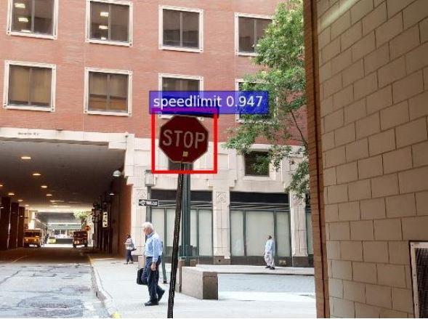
Backdoor Poisoning Attack
Definizione
Poisoning: iniettare dati di addestramento falsi con lo scopo di corrompere il modello addestrato
Backdoor: associare un pattern (trigger) a una determinata classe
Considerazioni
Non influisce sulla capacità del modello di classificare dati normali
Immagine da BadNets, Gu et Al.

Slide 3
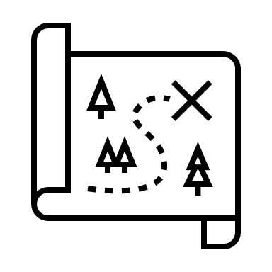
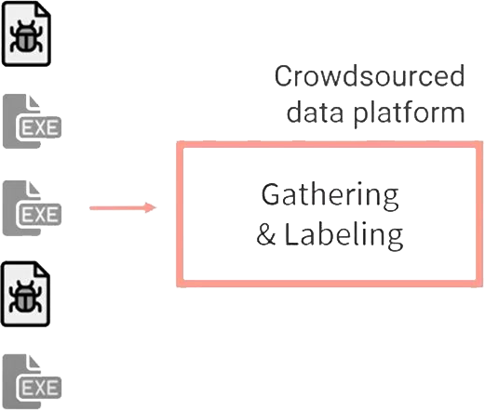
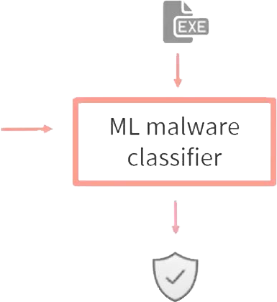
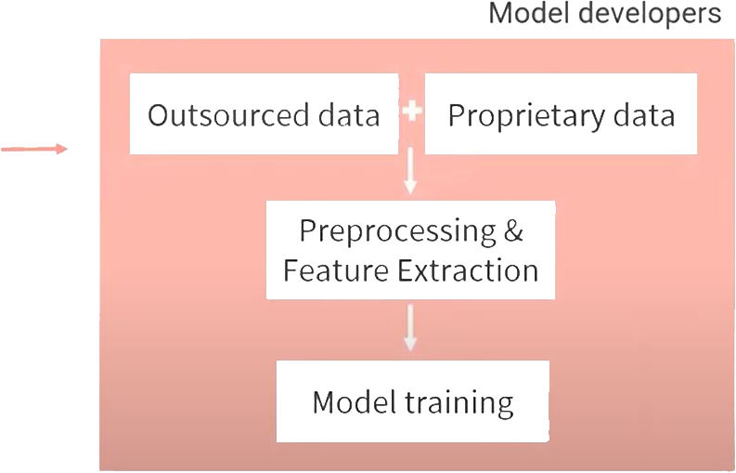
Training Pipeline di un Malware Classifier

Slide 4


Backdoor Attack a Malware Classifier

Slide 5

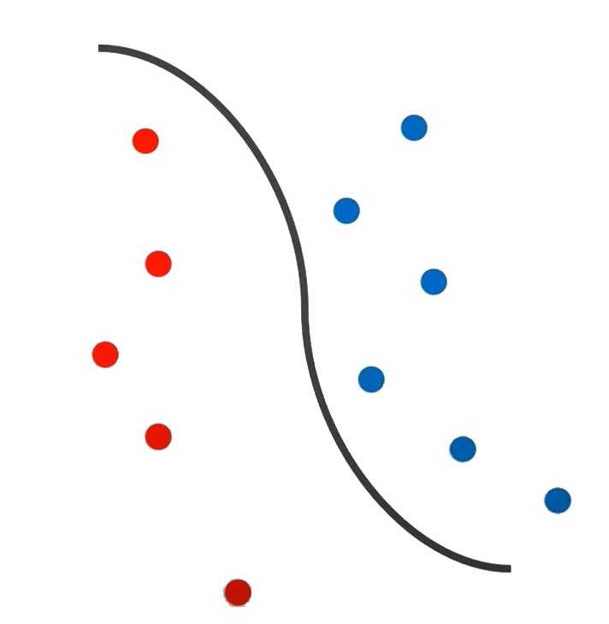
Model Explanations
Shapley Additive Explanations (SHAP) – Lundberg et al. 2017
Interpretabilità locale
Stima dell’influenza dell’assegnazione feature-valore sulle decisioni del modello
Interpretabilità globale
Aggregamento degli SHAP values dei dati su una certa feature
Stima dell’importanza e direzione di una feature

Slide 6

Strategie d’Attacco
Indipendente
Selezione indipendente di feature importanti e valori non comuni/non allineati
Attacco più potente
Trigger identificabile
Combinata
Selezione coerente di combinazioni di feature e valori allineati a una classe target
Trigger più simile a dati reali
Più furtivo

Slide 7

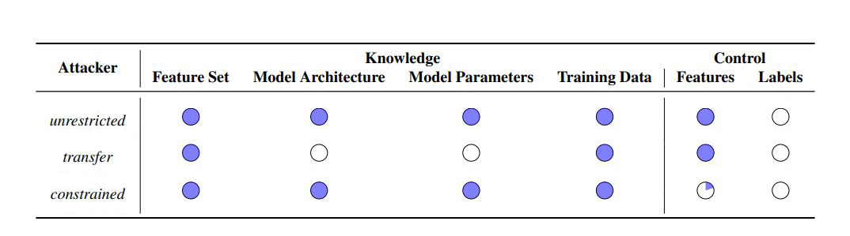
Tipologie di Attaccante

Slide 8

Dataset e Modelli
Dataset
EMBER Dataset
Vettori di features di 2351 dimensioni
900k campioni
600k training, 300k test
Windows PE
Modelli
LightGBM
Gradient Boosting Model
Classificzione binaria
EmberNN
Feed-forward NN
Classificazione binaria
EMBER Dataset ridotto
180k campioni
120k training, 60k test

Slide 9
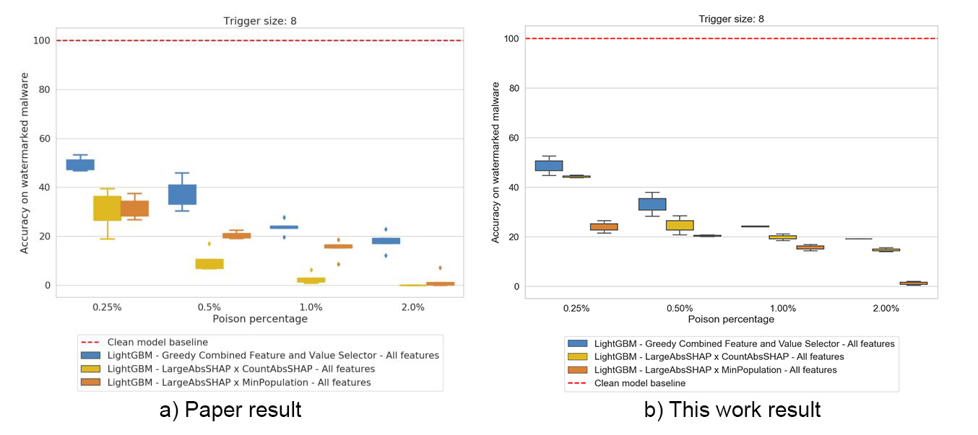
Unrestricted Attack

Slide 10
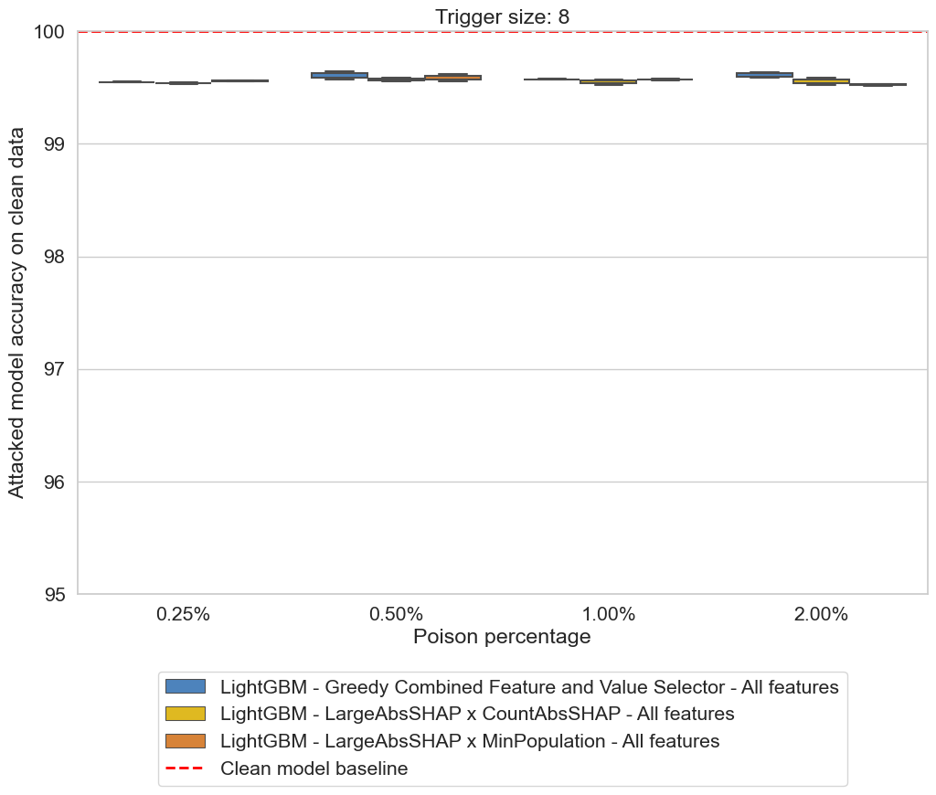
Unrestricted Attack

Slide 11
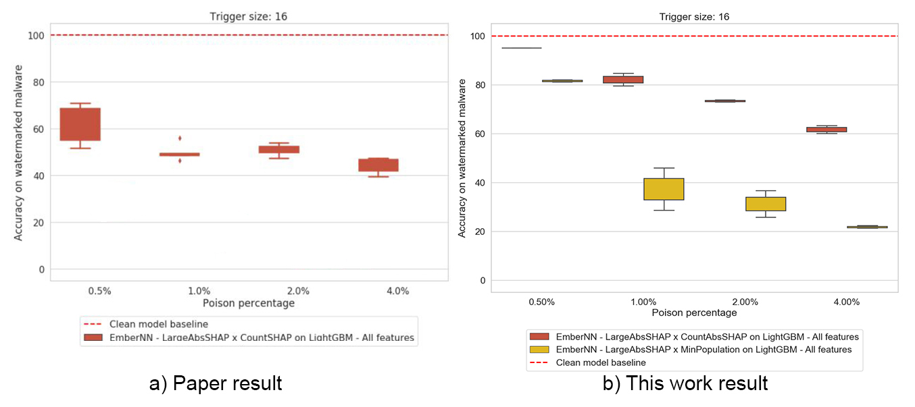
Transfer Attack

Slide 12
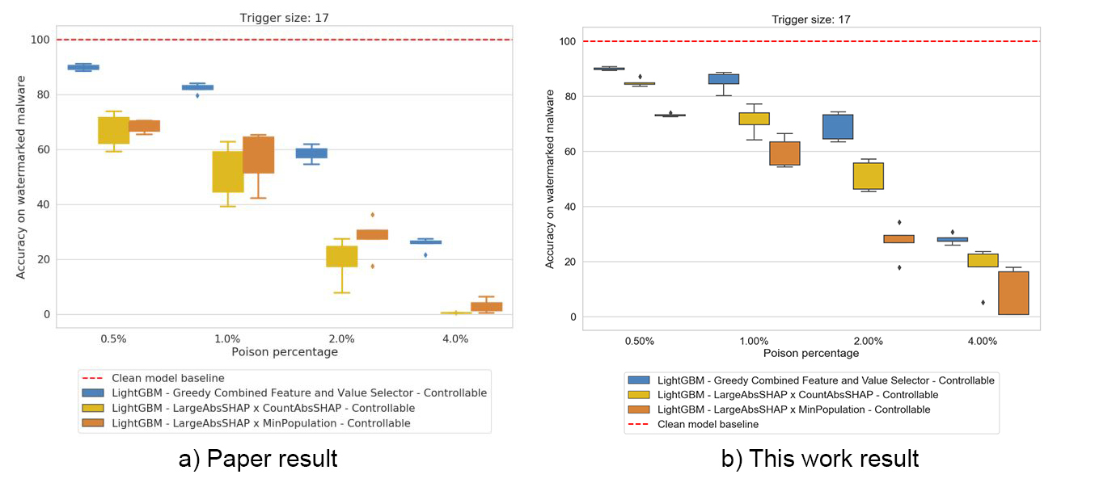
Constrained Attack

Slide 13

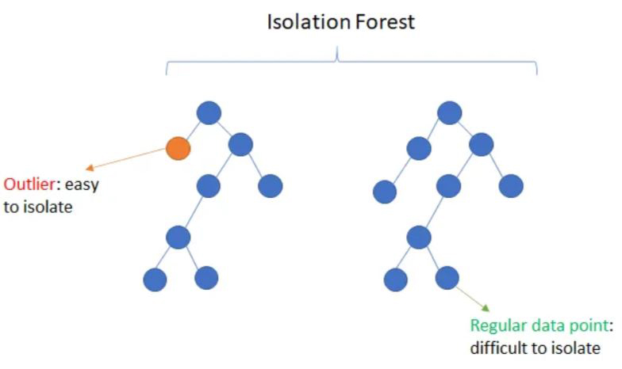
Tecniche di Mitigazione
Isolation Forest
Rilevamento non supervisionato di anomalie
Identificazione di punti rari o differenti
File avvelenati simili tra di loro = outliers

Slide 14
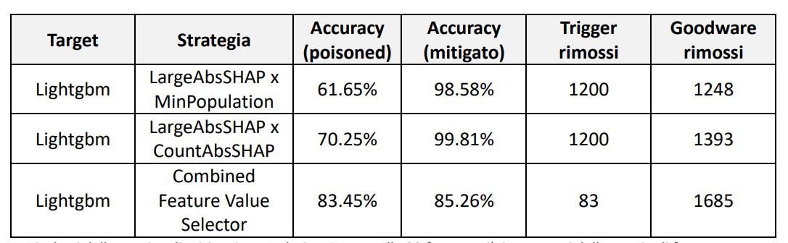
Isolation Forest - Risultati
Mitigazione effettuata considerando solo le 32 features più importanti
Scenario d’attacco constrained, 1% del dataset avvelenato

Slide 15

Conclusioni
I test effettuati hanno confermato i risultati ottenuti nella ricerca e quindi:
Gli attacchi di Backdoor Poisoning possono essere utilizzati per avvelenare dataset crowdsourced
Si può effettuare un attacco realistico iniettando nel dataset anche solo un pool di pochi file avvelenati (1%-2%)
E’ possibile creare delle backdoor furtive che sono difficilmente individuabili da comuni tecniche di difesa

Slide 16
GRAZIE
PER
L’ATTENZIONE!

